Slide 1

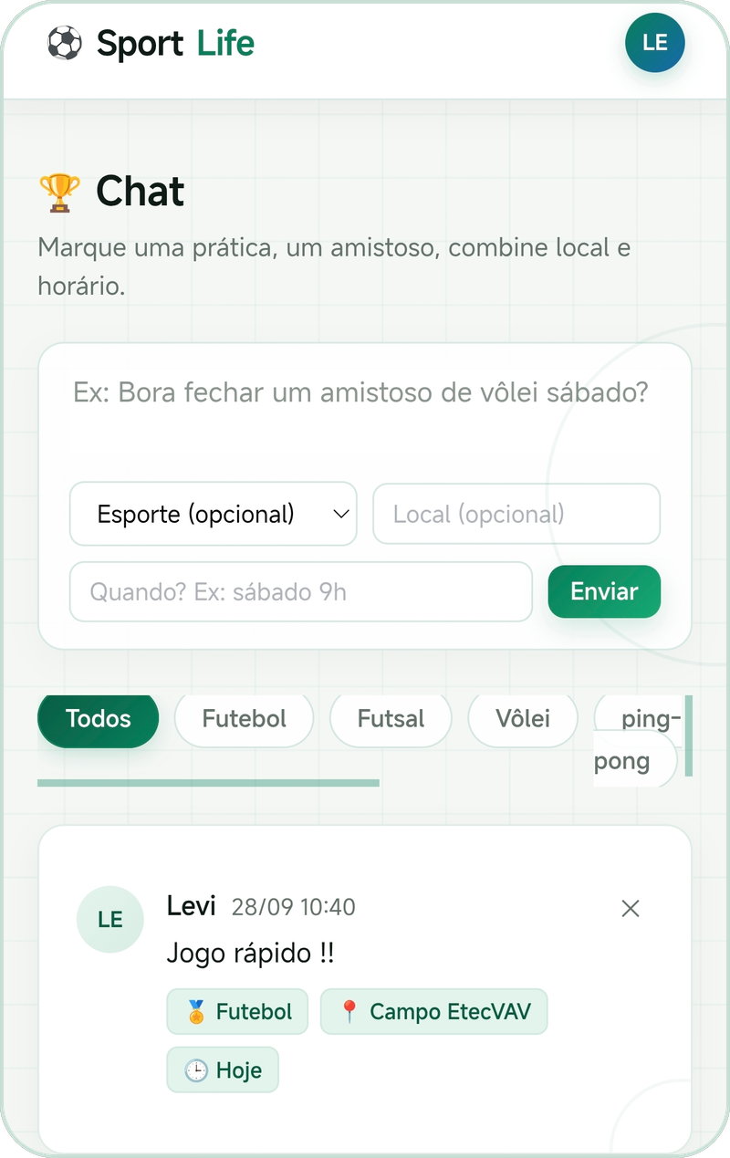
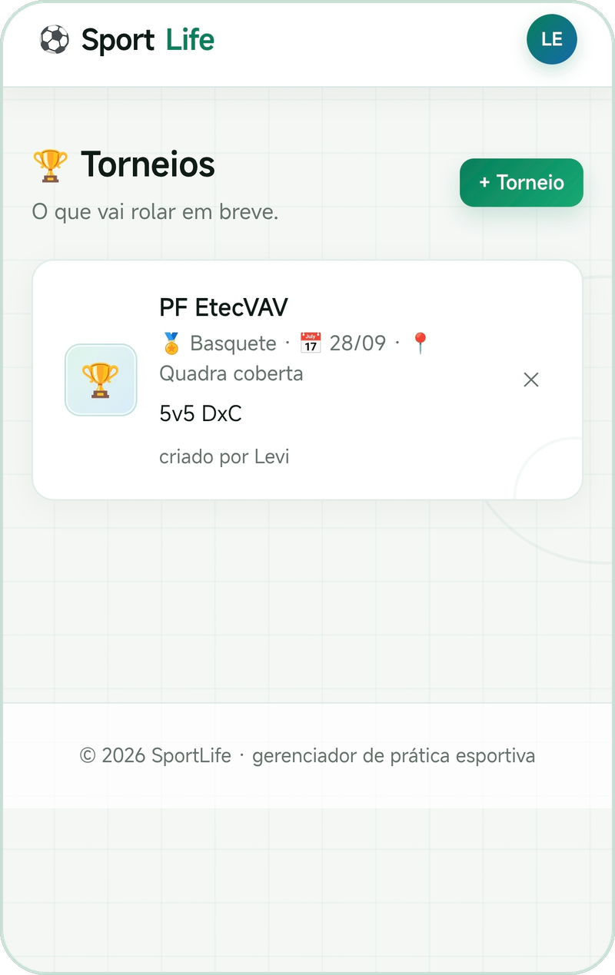
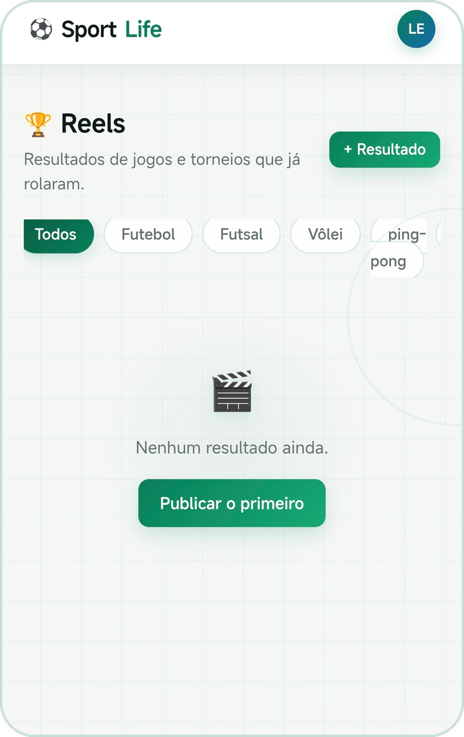
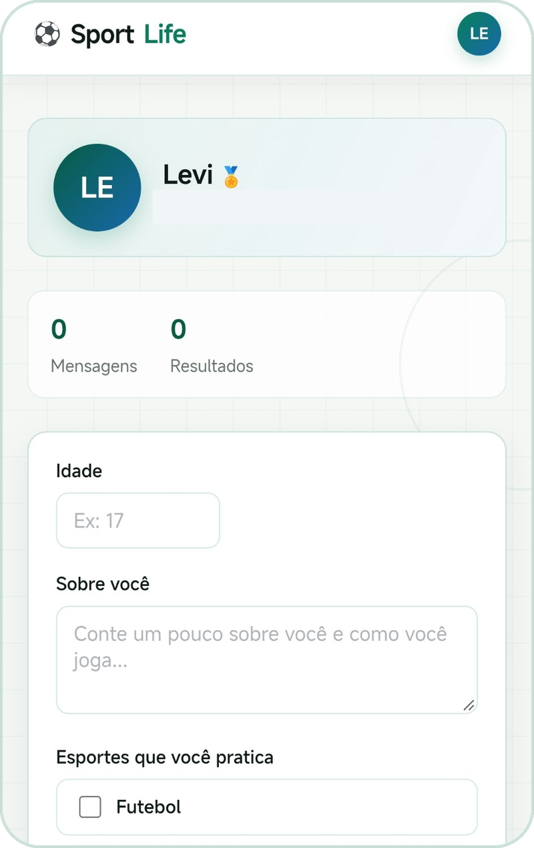

SPORTLIFE:
GERENCIADOR DE PRÁTICAS ESPORTIVAS
Menos sedentarismo.
Mais prática esportiva.
Levi Rodrigo Barboza Alves
Orientador: Prof. Ronildo A. Ferreira
O sedentarismo é um dos principais problemas de saúde entre os jovens brasileiros, muitas vezes por falta de companhia ou de um lugar simples para organizar a prática esportiva.
O SportLife é uma plataforma web criada para resolver isso, reunindo em um só lugar tudo que é preciso para organizar a prática esportiva entre amigos e colegas.
Conheça a plataforma
Chat
Torneios
Reels
Perfil
Organiza amistosos e treinos, combinando local e horário direto com a galera.
Reúne os campeonatos que vão acontecer, com data e local.
Mostra os resultados dos jogos e torneios que já rolaram.
Mostra os esportes que cada pessoa pratica e sua idade, pra achar gente com o mesmo perfil.
A proposta é facilitar o contato entre pessoas com interesses esportivos parecidos, tornando mais simples encontrar companhia para se exercitar e, assim, reduzir o sedentarismo.
Técnico em Informática para Internet
Nov/2026

